Slide 1
03
강
빅데이터의 이해와 활용
빅데이터의
수집과 활용 1
방송대 통계·데이터과학과 이긍희 교수

Slide 2

빅데이터의 이해와 활용
03
빅데이터의 수집과 활용 1
학습목차
1
빅데이터의 수집
2
검색데이터의 활용
3
텍스트데이터의 활용 1

Slide 3
빅데이터의
이해와 활용
1
빅데이터의 수집

Slide 4
빅데이터의 이해와 활용
03
빅데이터의 수집과 활용 1
1. 빅데이터의 수집
빅데이터의 수집 원천 : 내부 데이터와 외부 데이터
내부 데이터
- 정부 및 기업의 업무 과정에서 생성
- 데이터베이스 등에 저장되어 업무에 활용, 일반적으로 비공개
- 정부 : 행정, 국세정보 등 / 기업 : 인사, 회계, 고객 등
내부 데이터 수집
- 로그 데이터 : 스크라이브(Scribe), 척와(chukwa), 플룸(flume)
- 각종 센서 데이터, CCTV 등

Slide 5
빅데이터의 이해와 활용
03
빅데이터의 수집과 활용 1
1. 빅데이터의 수집
빅데이터의 수집 원천 : 내부 데이터와 외부 데이터
외부 데이터
- 웹페이지, 정부 및 기업의 공개 데이터, SNS 데이터 등
- 대부분 반정형, 비정형 데이터
외부 데이터 수집
- 데이터 베이스
- 공개 API(Application Programming Interface)
- 웹 크롤링(web crawling)

Slide 6
빅데이터의 이해와 활용
03
빅데이터의 수집과 활용 1
1. 빅데이터의 수집
빅데이터의 수집 : 검색, 수집, 변환의 연속과정
다양한 원천의 데이터를 수집, 변환, 통합하는 것
반정형(비정형) 데이터를 정형 데이터로 변환하는 과정 포함

Slide 7
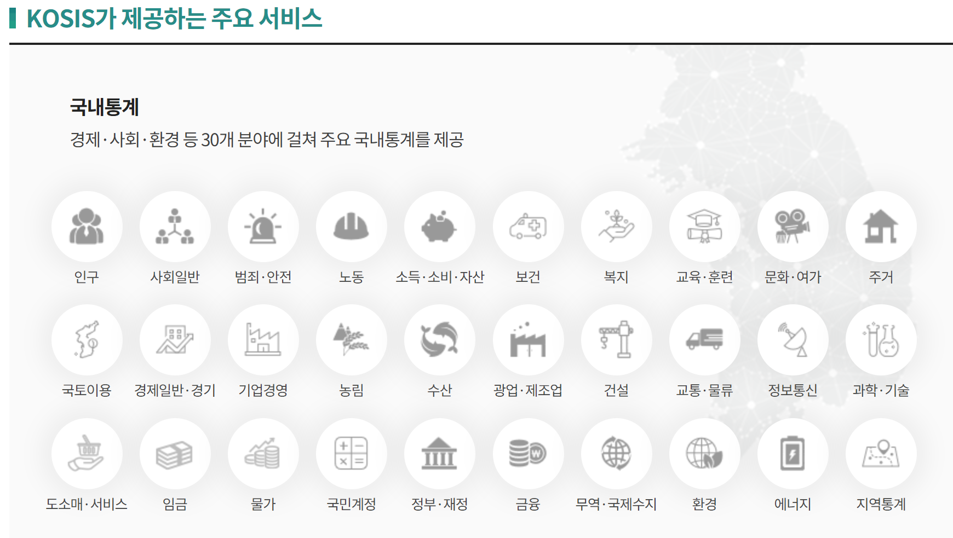
빅데이터의 이해와 활용
03
빅데이터의 수집과 활용 1
1. 빅데이터의 수집
외부 데이터
통계청의 KOSIS(Korean Statistical Information Service,
www.kosis.kr)

Slide 8
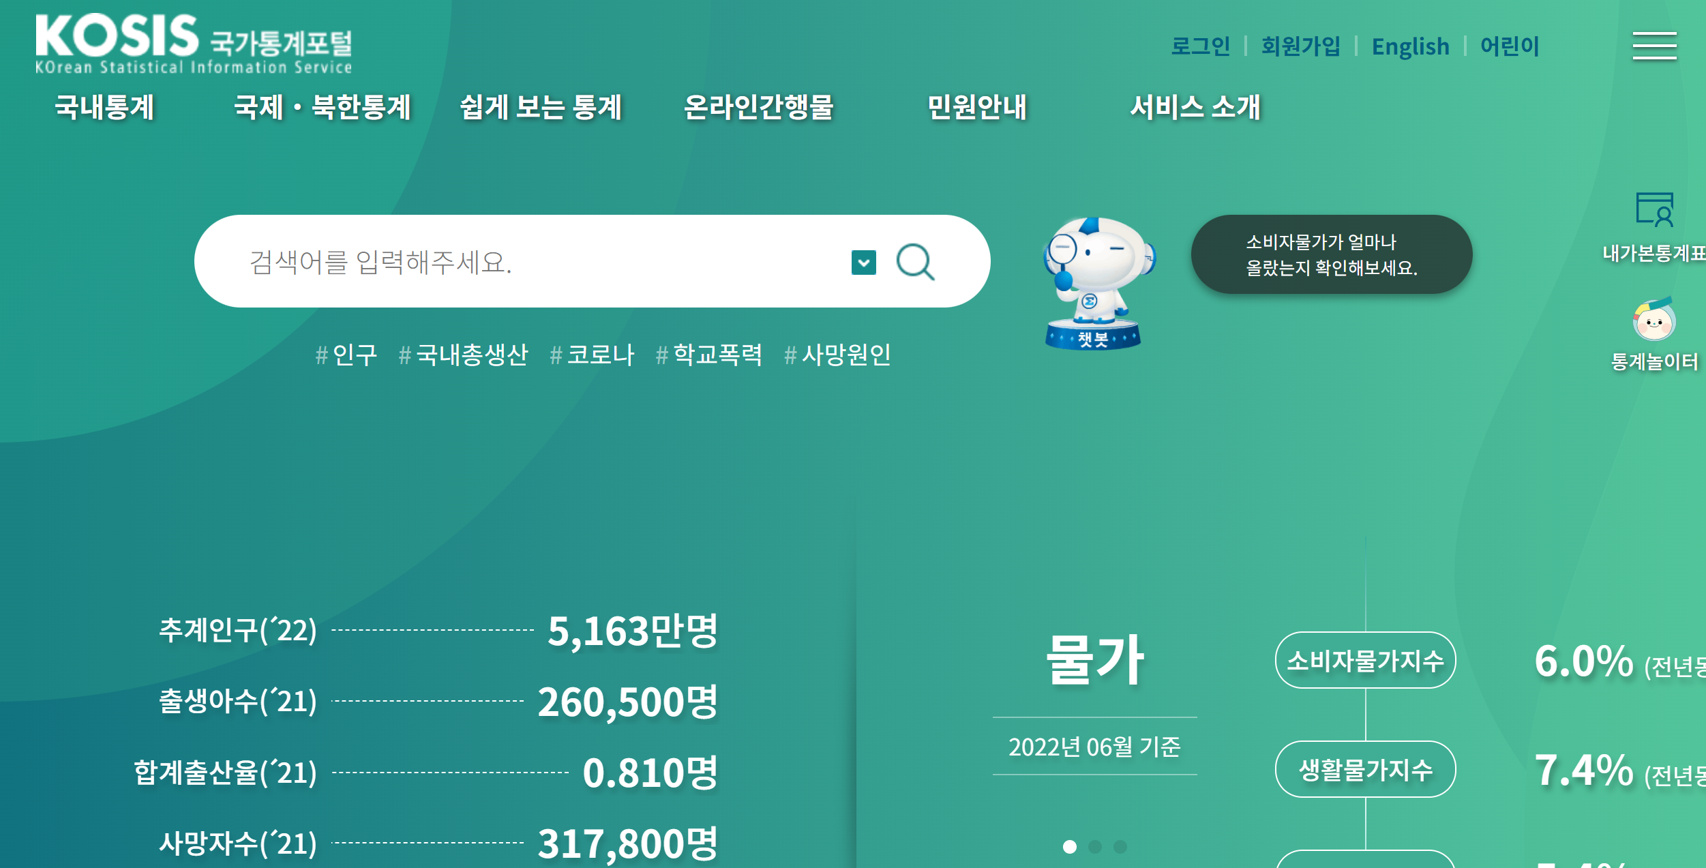
빅데이터의 이해와 활용
03
빅데이터의 수집과 활용 1
1. 빅데이터의 수집
외부 데이터
통계청의 KOSIS(Korean Statistical Information Service,
www.kosis.kr)

Slide 9
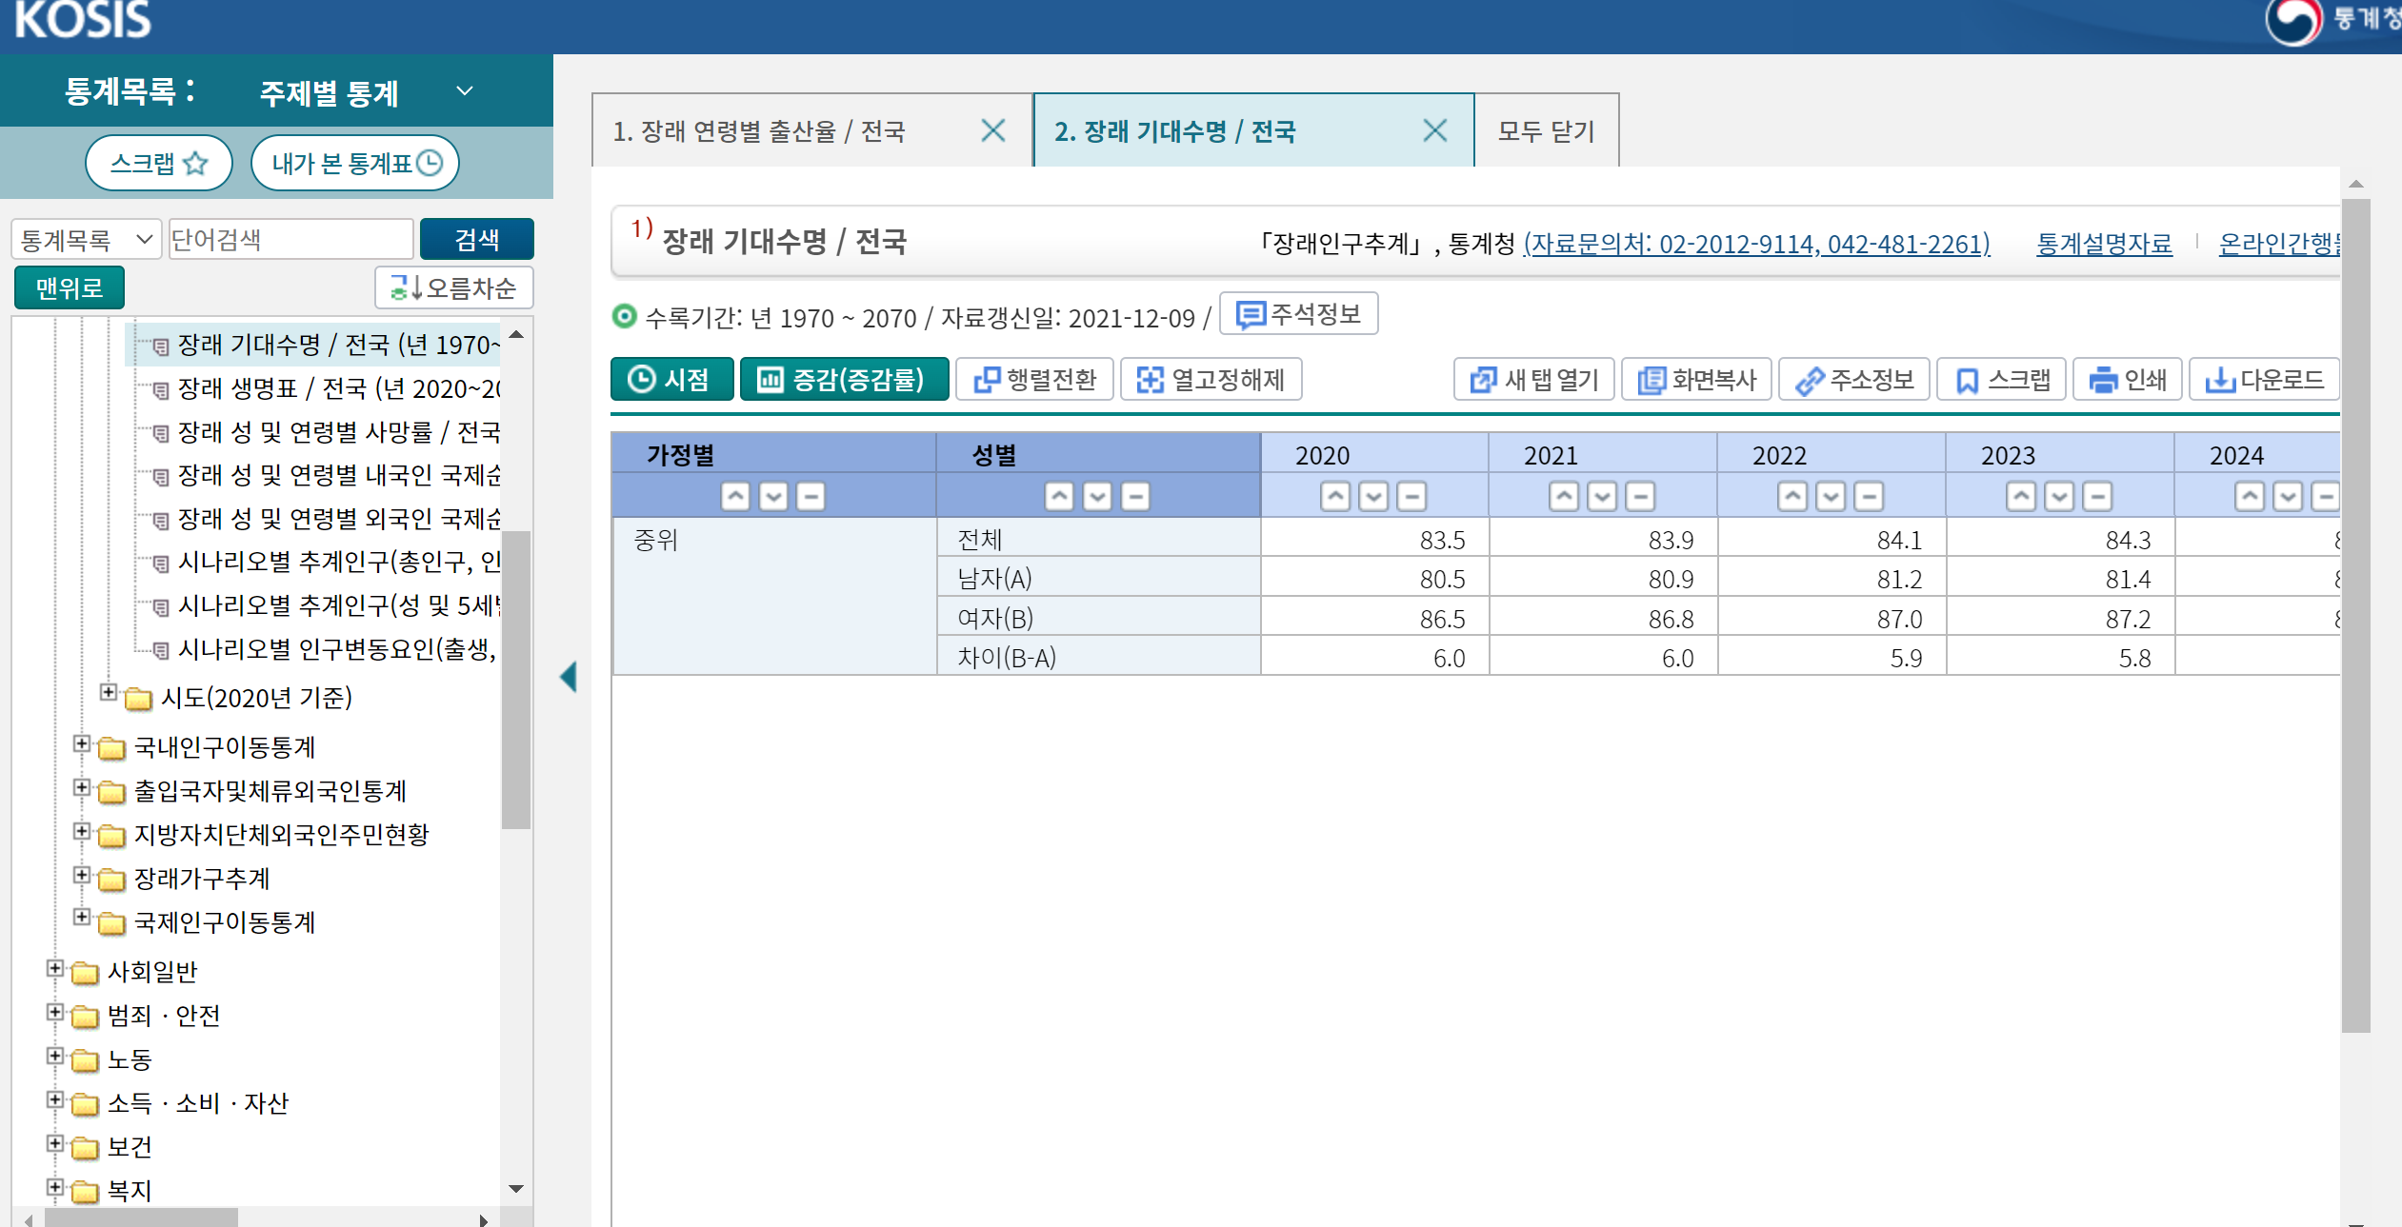
빅데이터의 이해와 활용
03
빅데이터의 수집과 활용 1
1. 빅데이터의 수집
외부 데이터
통계청의 KOSIS(Korean Statistical Information Service,
www.kosis.kr)

Slide 10
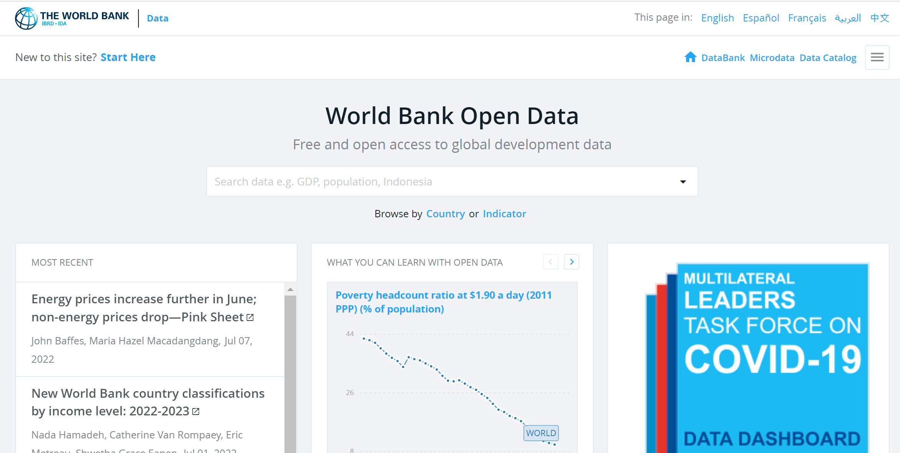
빅데이터의 이해와 활용
03
빅데이터의 수집과 활용 1
1. 빅데이터의 수집
외부 데이터
국제기구 : World Bank(data.worldbank.org), IMF(data.imf.org),
OECD(stats.oecd.org)

Slide 11
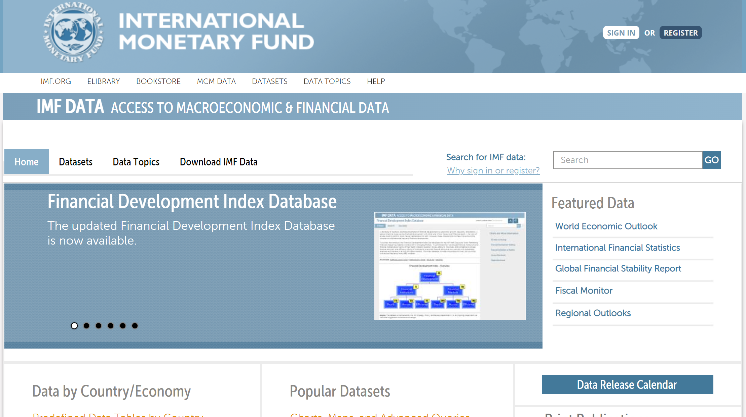
빅데이터의 이해와 활용
03
빅데이터의 수집과 활용 1
1. 빅데이터의 수집
외부 데이터
국제기구 : World Bank(data.worldbank.org), IMF(data.imf.org),
OECD(stats.oecd.org)

Slide 12
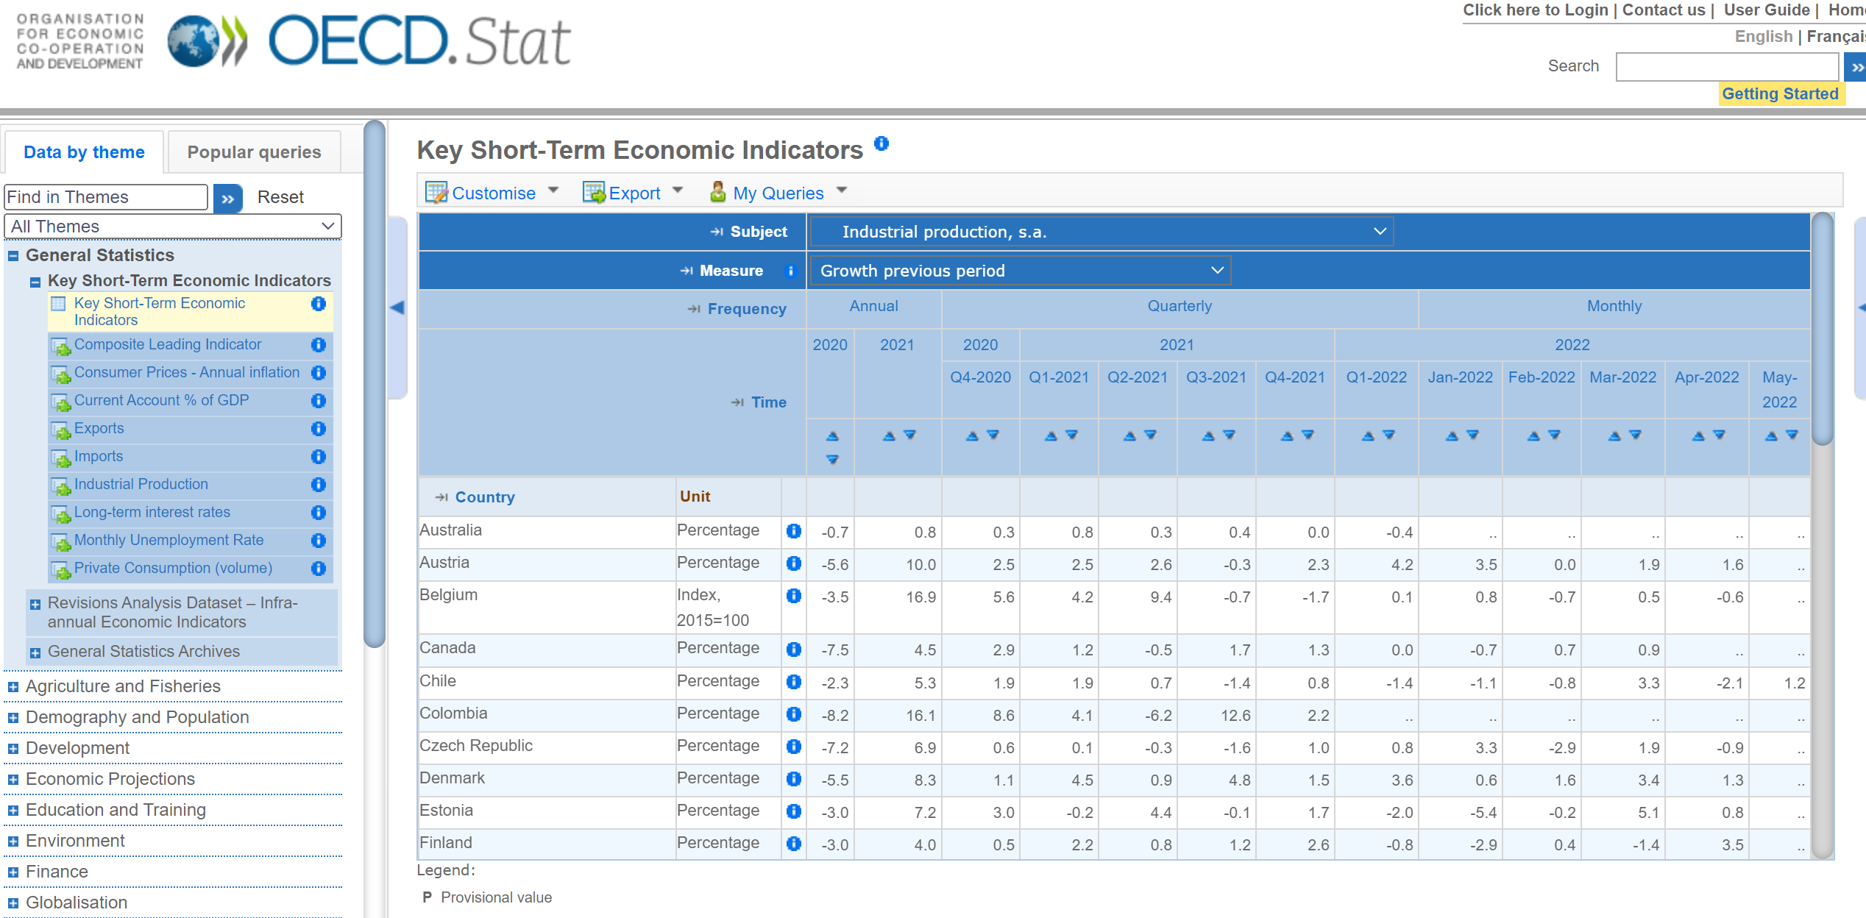
빅데이터의 이해와 활용
03
빅데이터의 수집과 활용 1
1. 빅데이터의 수집
외부 데이터
국제기구 : World Bank(data.worldbank.org), IMF(data.imf.org),
OECD(stats.oecd.org)

Slide 13
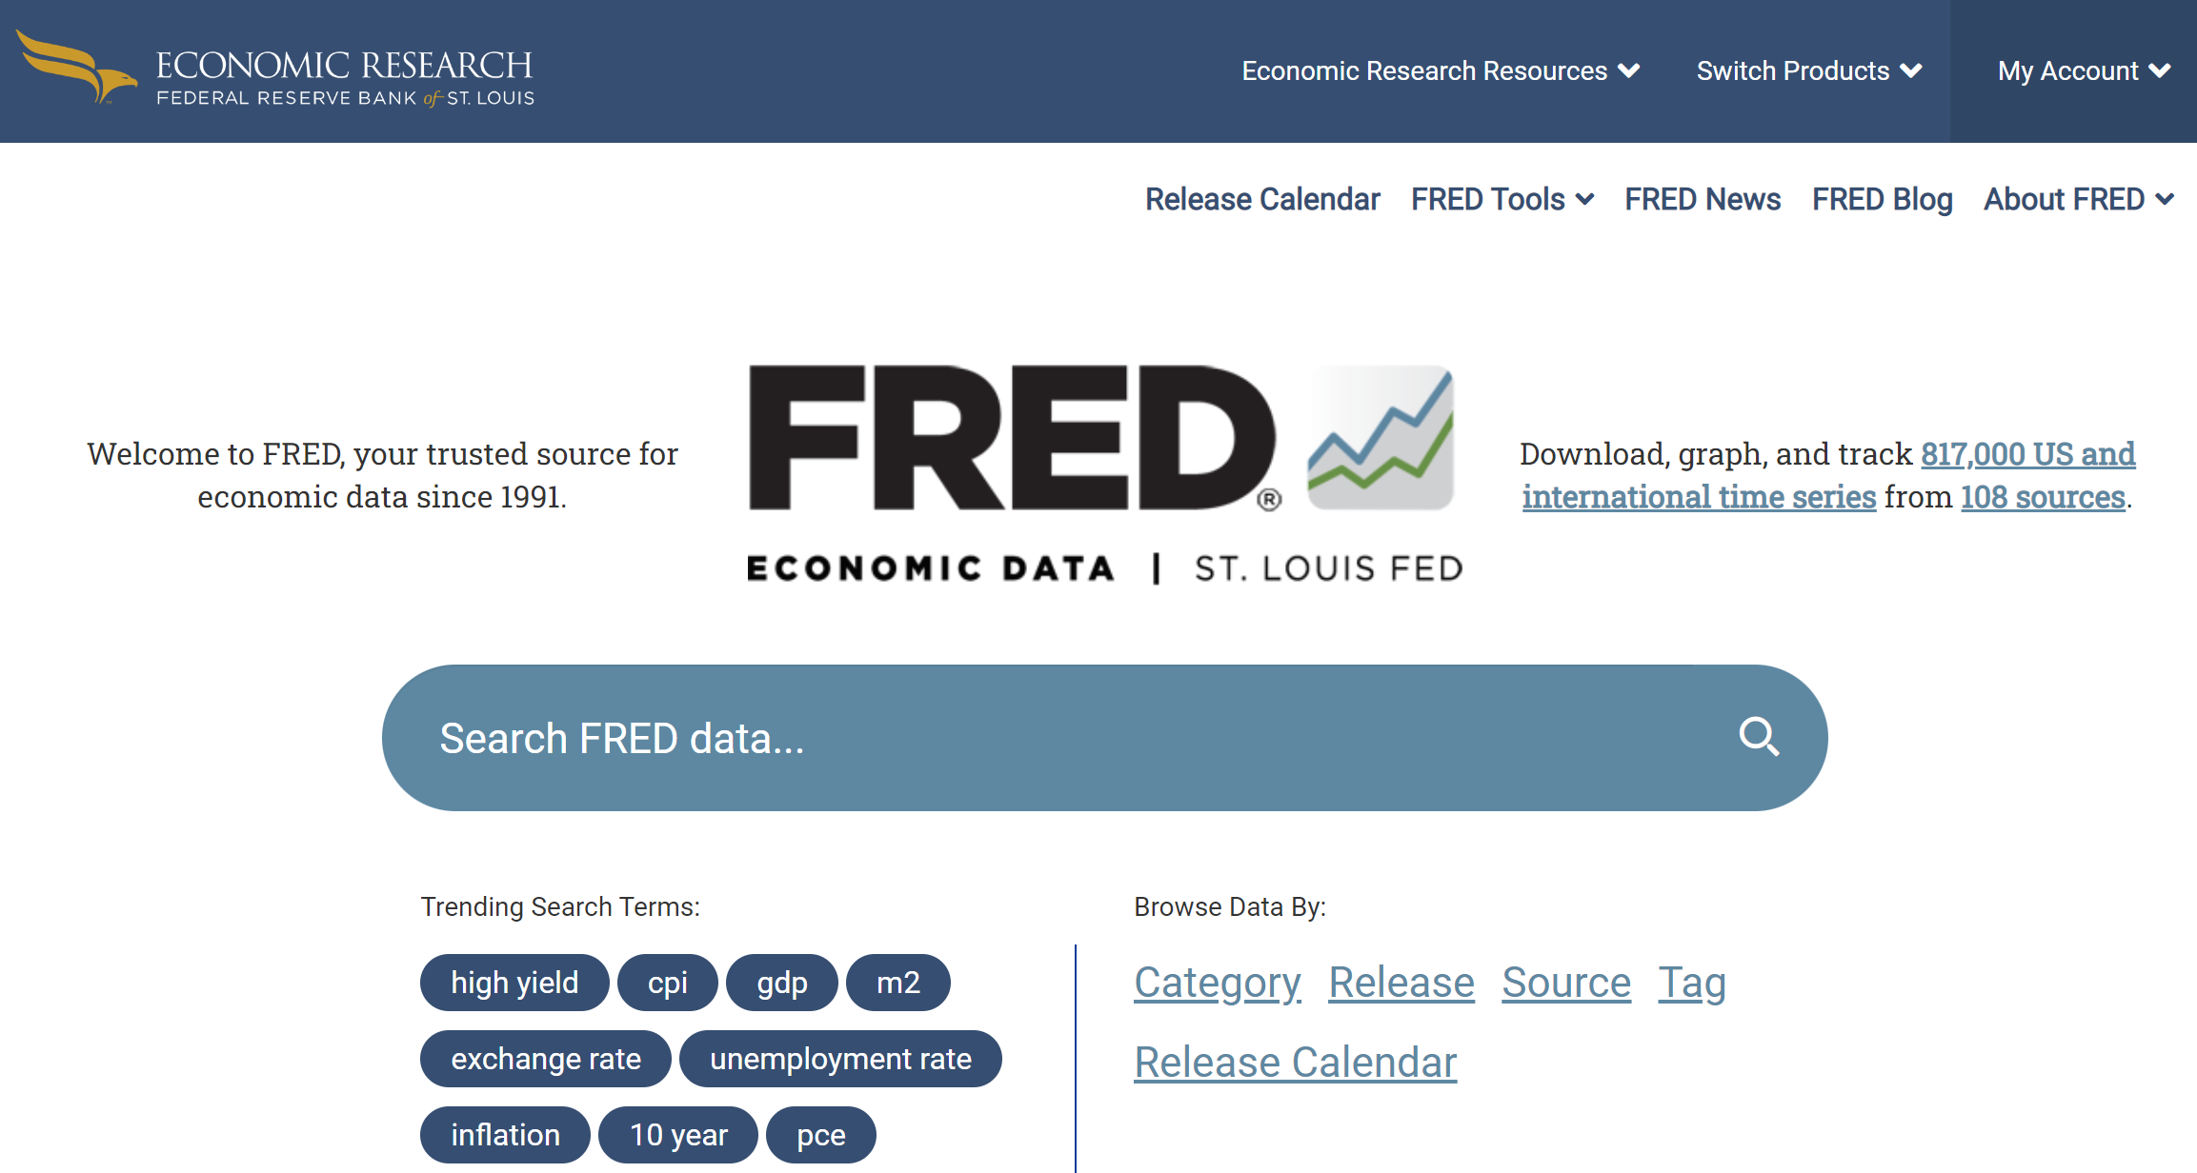
빅데이터의 이해와 활용
03
빅데이터의 수집과 활용 1
1. 빅데이터의 수집
외부 데이터
FRED(fred.stlouisfed.org), Yahoo Finance(finance.yahoo.com/)

Slide 14
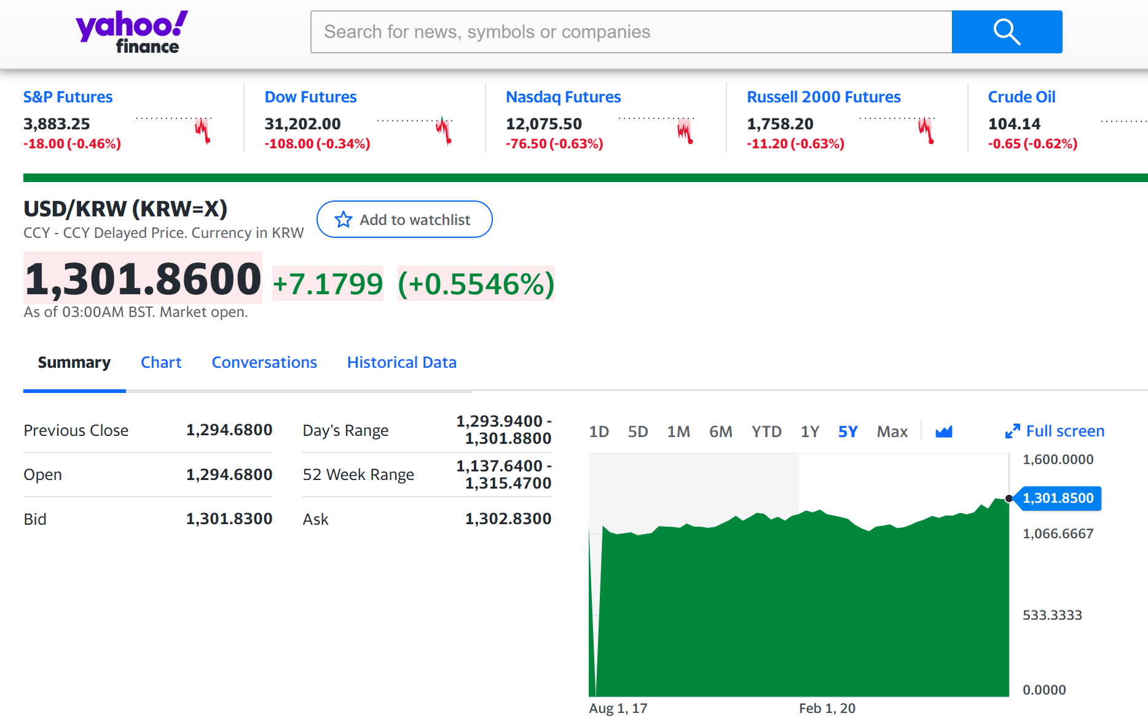
빅데이터의 이해와 활용
03
빅데이터의 수집과 활용 1
1. 빅데이터의 수집
외부 데이터
FRED(fred.stlouisfed.org), Yahoo Finance(finance.yahoo.com/)

Slide 15
빅데이터의 이해와 활용
03
빅데이터의 수집과 활용 1
1. 빅데이터의 수집
외부 데이터
“공공데이터의 제공과 이용 활성화에 관한 법률”
“데이터기반 행정 활성화에 관한 법률”
→ 공공데이터 공개, 정부정책 투명화,
공공 데이터 기반 데이터 기업 육성

Slide 16
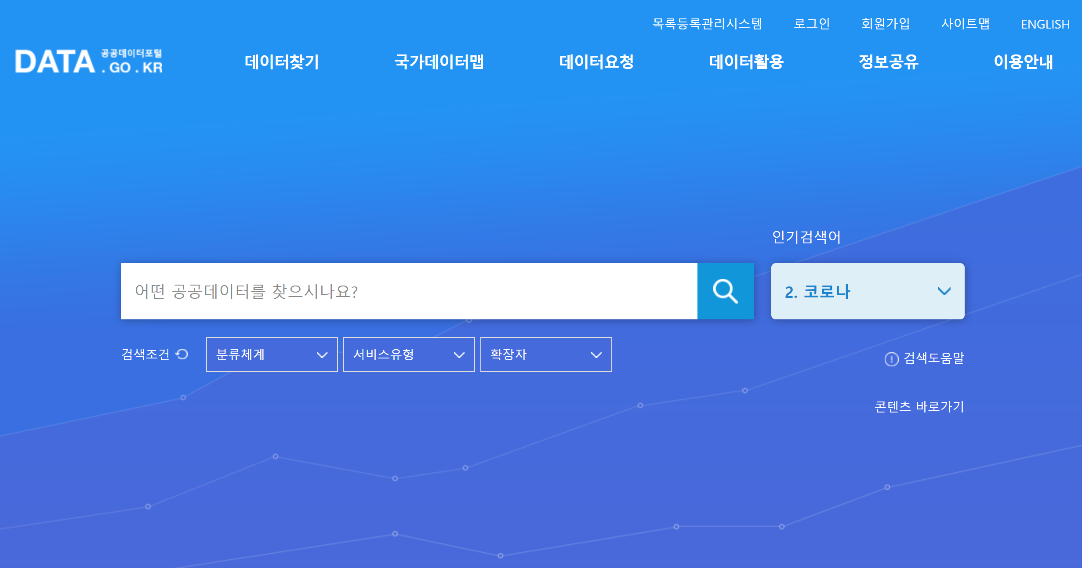
빅데이터의 이해와 활용
03
빅데이터의 수집과 활용 1
1. 빅데이터의 수집
외부 데이터
정부 : 공공 데이터 포털(data.go.kr)
- 공개 API(Application Programming Interface), 파일

Slide 17
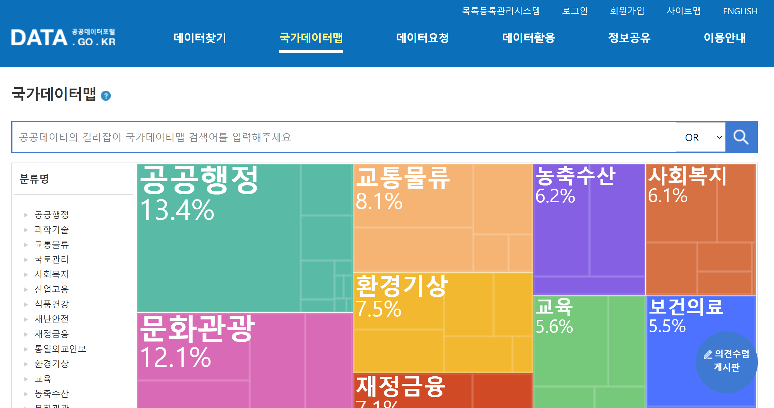
빅데이터의 이해와 활용
03
빅데이터의 수집과 활용 1
1. 빅데이터의 수집
외부 데이터
정부 : 공공 데이터 포털(data.go.kr)
- 공개 API(Application Programming Interface), 파일

Slide 18
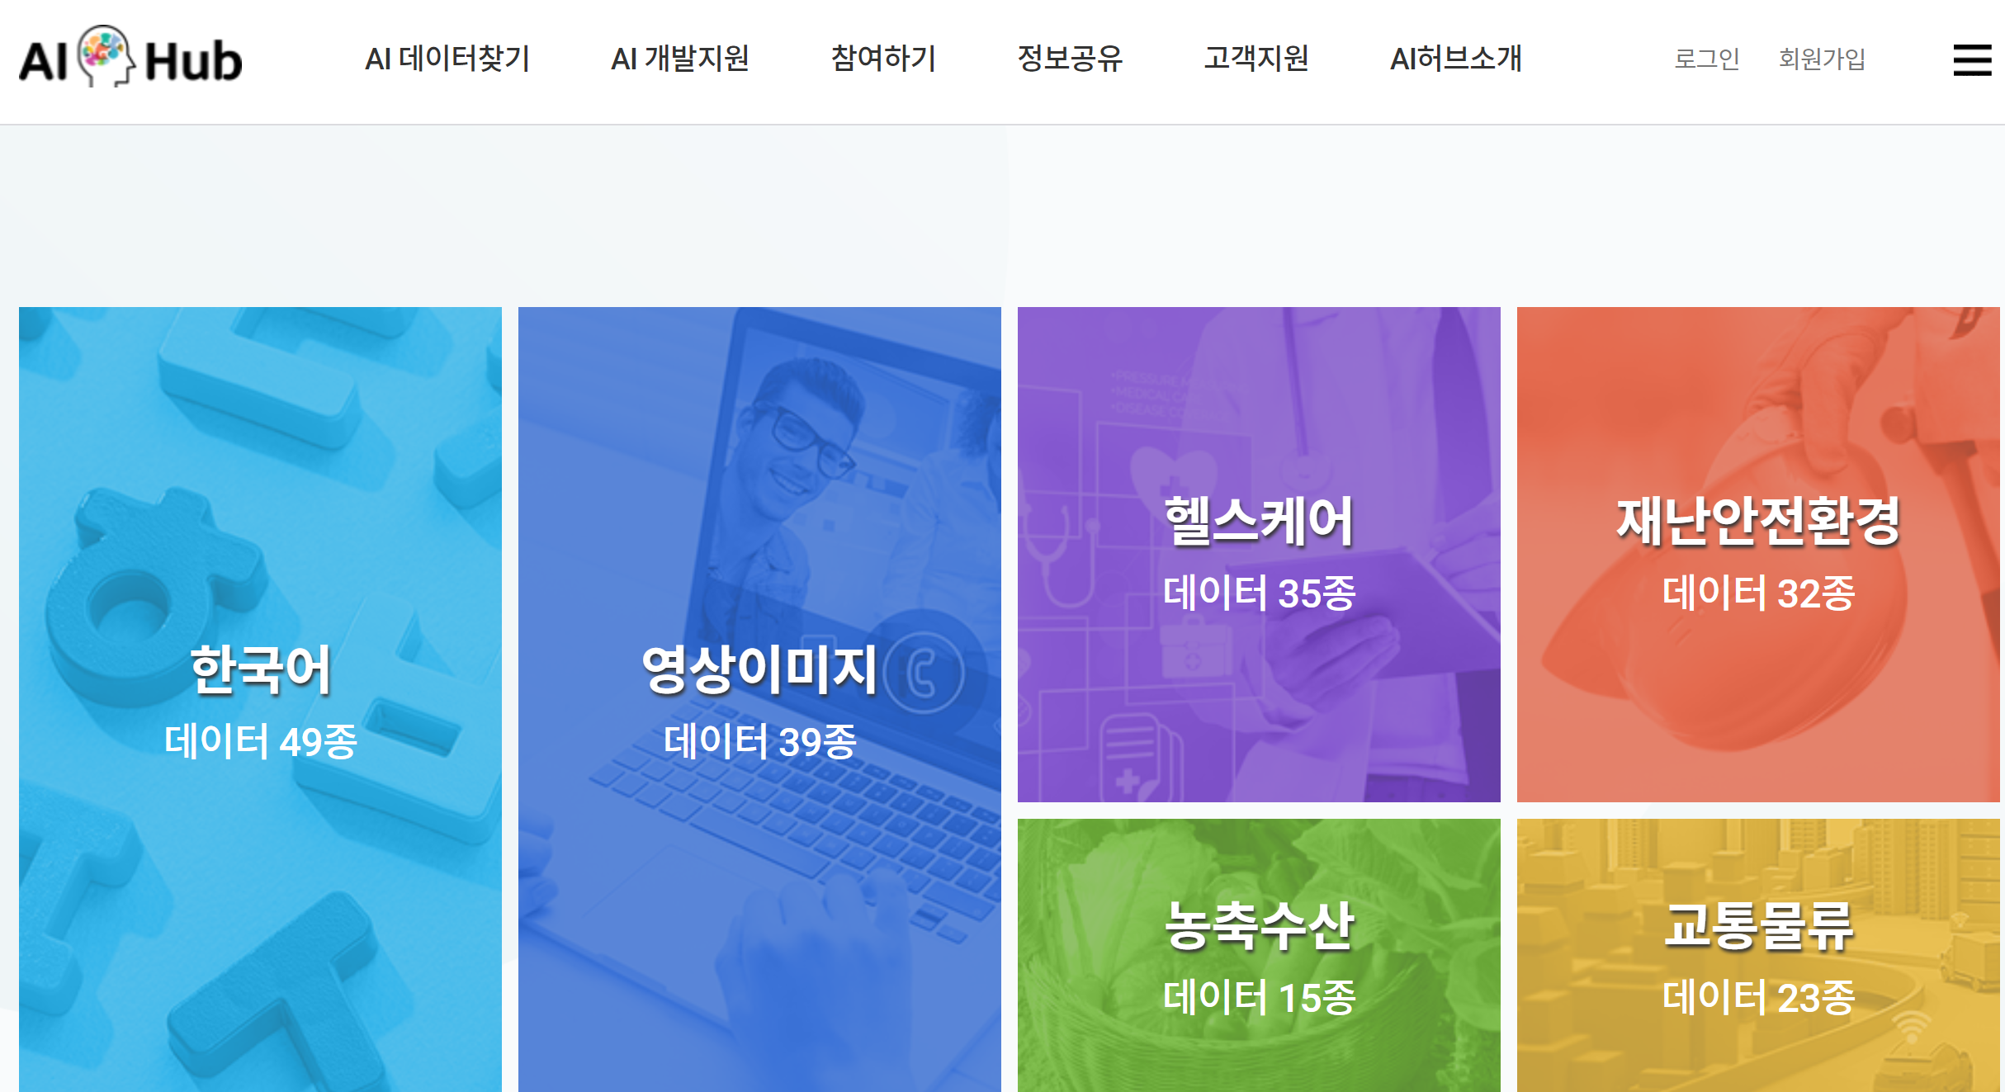
빅데이터의 이해와 활용
03
빅데이터의 수집과 활용 1
1. 빅데이터의 수집
외부 데이터
AI HUB (aihub.or.kr)

Slide 19
빅데이터의 이해와 활용
03
빅데이터의 수집과 활용 1
1. 빅데이터의 수집
외부 데이터
검색데이터
SNS데이터
뉴스데이터
웹 크롤링(스크레이핑) 데이터

Slide 20
빅데이터의
이해와 활용
2
검색데이터의 활용

Slide 21
빅데이터의 이해와 활용
03
빅데이터의 수집과 활용 1
2. 검색데이터의 활용
검색하는 인간
궁금한 것이 있거나 상품을 구매할 때, 여행을 가서 식사할 때 늘 검색
우리의 검색이 모여서 빅데이터 → 검색데이터
- 검색포털에서 검색한 결과를 정리해서 정보를 제공

Slide 22
빅데이터의 이해와 활용
03
빅데이터의 수집과 활용 1
2. 검색데이터의 활용
1990년대 인터넷 등장 이후 정보의 검색이 중요
검색 엔진 : WWW에서 특정 검색 쿼리를 검색해서 결과를 제공
- Yahoo(1995년), Google(1998년), MSN(1998년, Bing),
Baidu(2000년), Yandex(2010년)
- Daum(1995년, Kakao), Naver(1999년)
- 시장 점유율 : 세계적으로 Google이 압도적으로 높으며,
우리나라의 경우 Naver가 높은 편

Slide 23
빅데이터의 이해와 활용
03
빅데이터의 수집과 활용 1
2. 검색데이터의 활용
검색엔진 : 실시간 웹크롤링, 색인, 검색
크롤러로 접근가능한 웹페이지를 따라다니며 검색 색인 만듦
- 검색 색인에는 키워드, 엡데이트 상태 등
검색 순위 결정 : 검색어의 의미, 관련성, 품질, 지역 등을 고려
- 검색 엔진의 편향(정치, 종교 등), 맞춤형에 따른 지적 고립
검색 알고리즘 : RankDex(1996년, Robin Li),
PageRank(1998년, Larry Page)

Slide 24
빅데이터의 이해와 활용
03
빅데이터의 수집과 활용 1
2. 검색데이터의 활용
검색데이터
사용자가 검색 포털에 검색어를 입력하여 주요 정보를 찾을 때 검색 질의어별 검색수를 요약하여 정리
- 구글 트렌드, 네이버 데이터랩
검색 통계로 분석 기간 중 검색어의 변화를 상대적으로 파악
- 검색량 0∼100, 상대적 값으로 표준화
검색어는 키워드 중심
→ 비정형 SNS 데이터보다 상대적으로 오류가 적고 의도성이 낮음

Slide 25
빅데이터의 이해와 활용
03
빅데이터의 수집과 활용 1
2. 검색데이터의 활용
네이버 데이터랩(datalab.naver.com)
검색어 트렌드 외에 쇼핑인사이트 등을 제공
- 성별, 연령별, 기기별로 구분해서 살펴볼 수 있음
구글 트렌드(trends.google.co.kr)
각국의 검색어 트렌드를 파악
- 지역별 비교, 카테고리별 비교

Slide 26
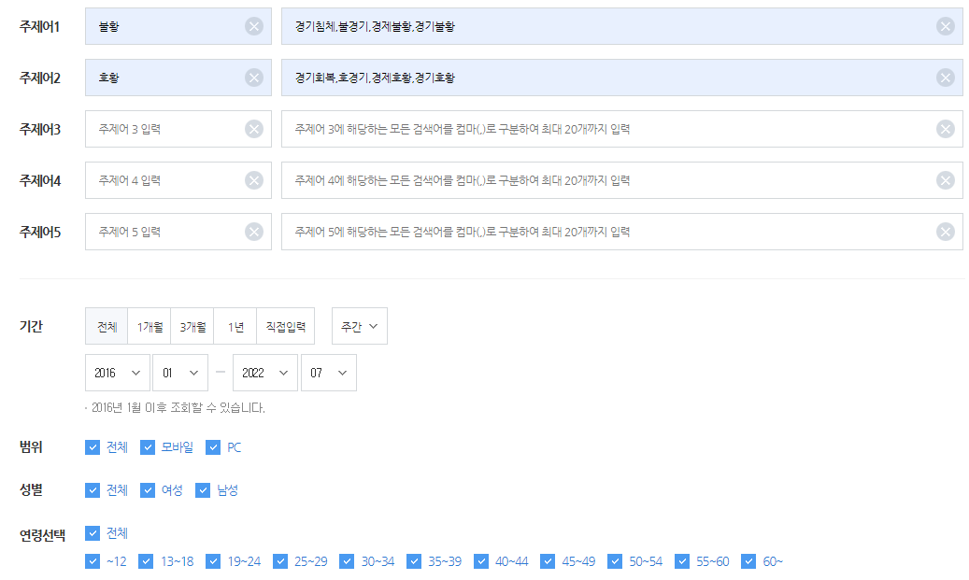
빅데이터의 이해와 활용
03
빅데이터의 수집과 활용 1
2. 검색데이터의 활용
네이버 데이터랩 (Naver Trends)

Slide 27
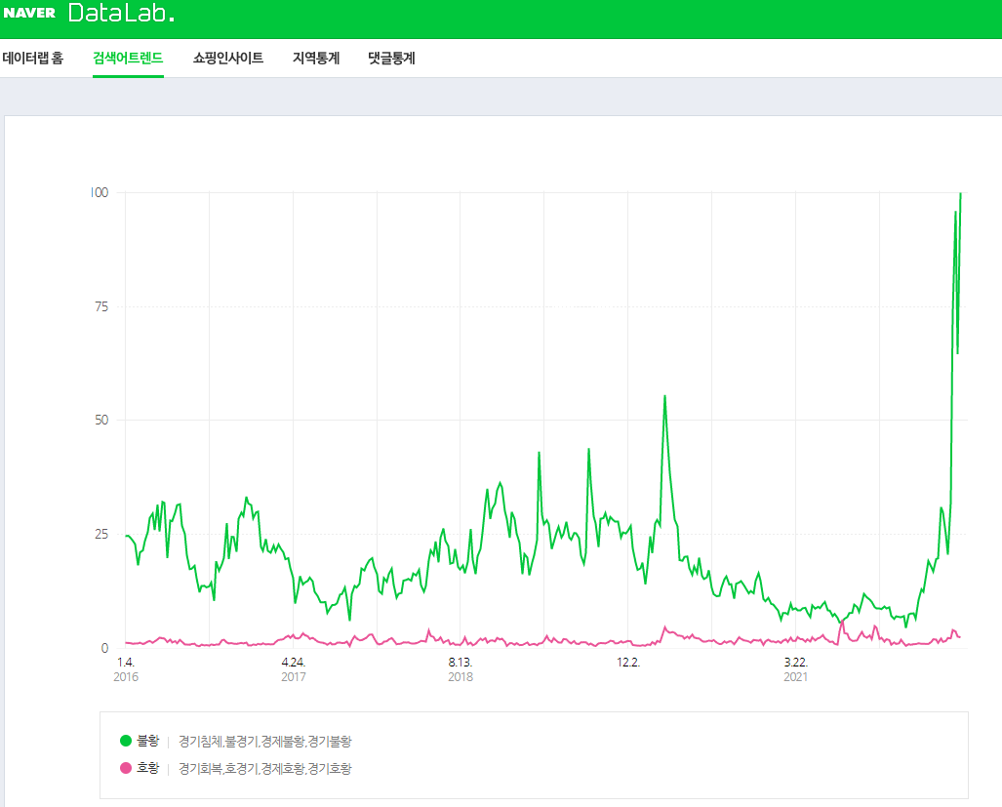
빅데이터의 이해와 활용
03
빅데이터의 수집과 활용 1
2. 검색데이터의 활용
네이버 데이터랩 (Naver Trends)

Slide 28
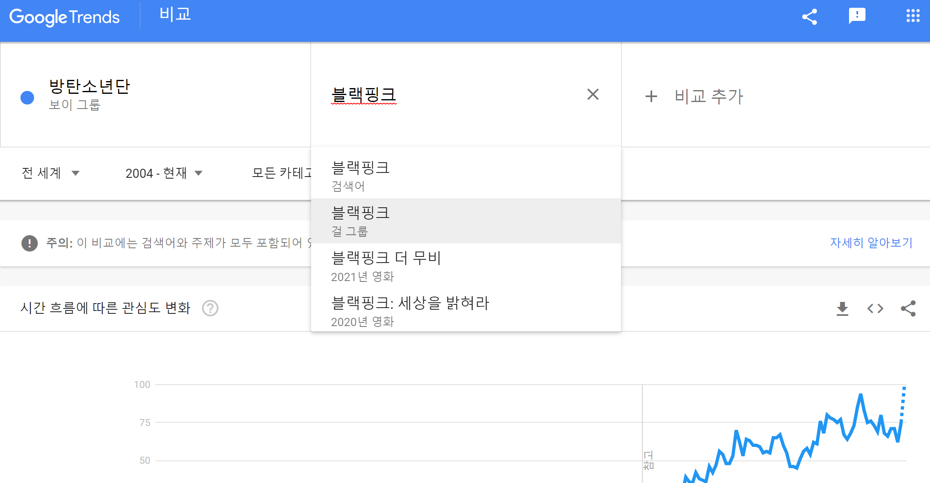
빅데이터의 이해와 활용
03
빅데이터의 수집과 활용 1
2. 검색데이터의 활용
구글 트렌드(Google Trends)

Slide 29
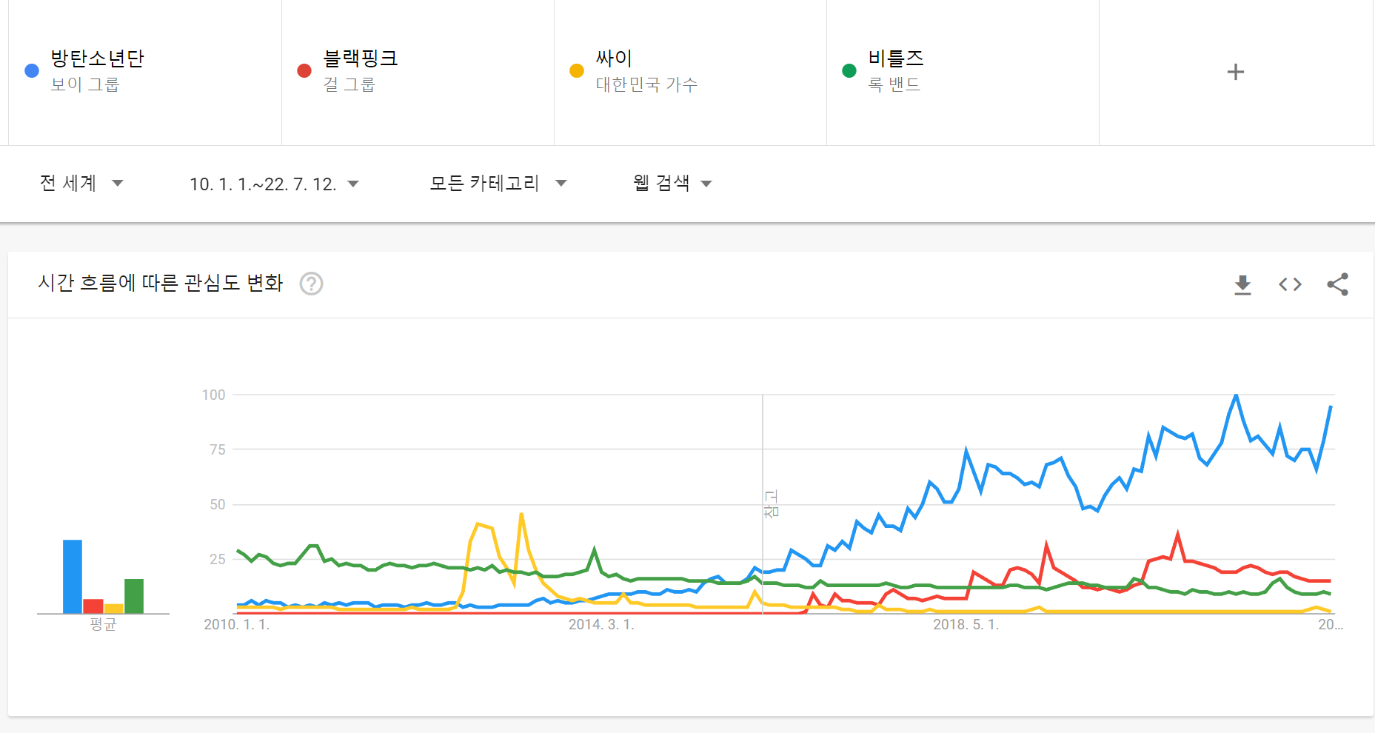
빅데이터의 이해와 활용
03
빅데이터의 수집과 활용 1
2. 검색데이터의 활용
구글 트렌드(Google Trends)

Slide 30
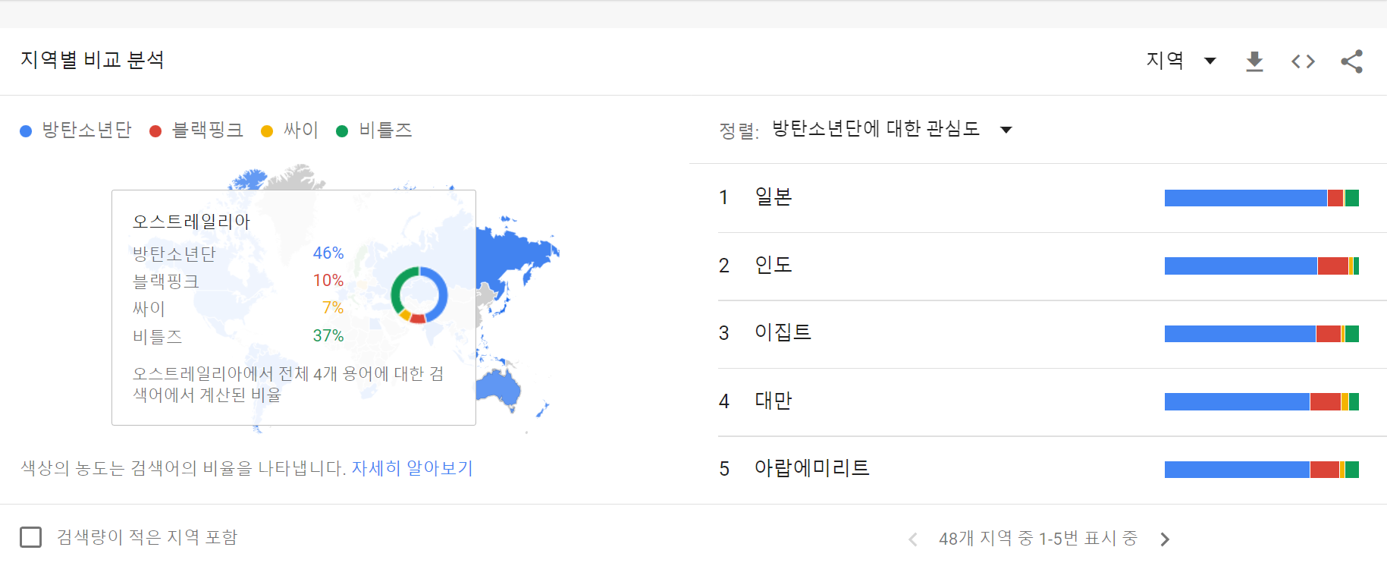
빅데이터의 이해와 활용
03
빅데이터의 수집과 활용 1
2. 검색데이터의 활용
구글 트렌드(Google Trends)

Slide 31
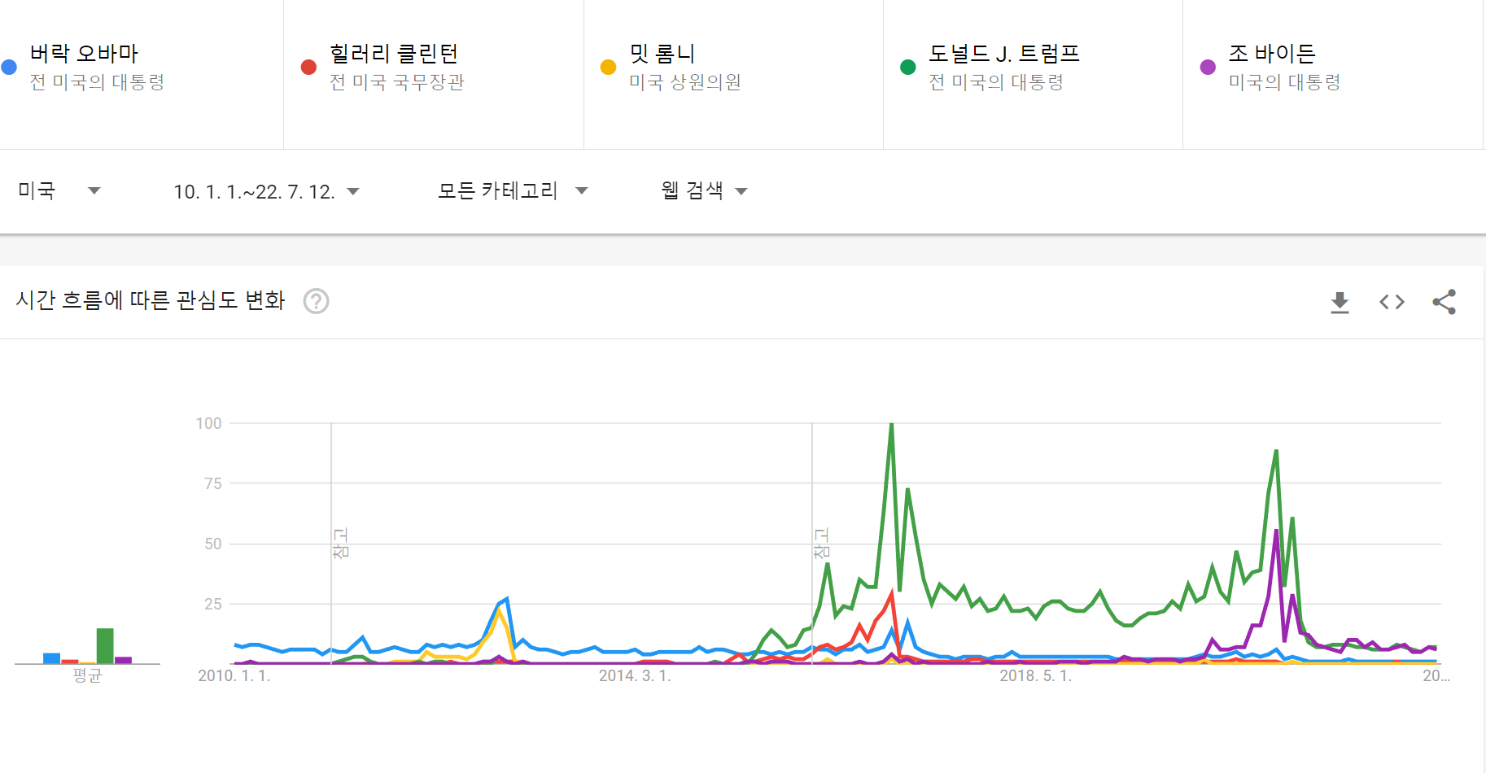
빅데이터의 이해와 활용
03
빅데이터의 수집과 활용 1
2. 검색데이터의 활용
구글 트렌드(Google Trends)

Slide 32
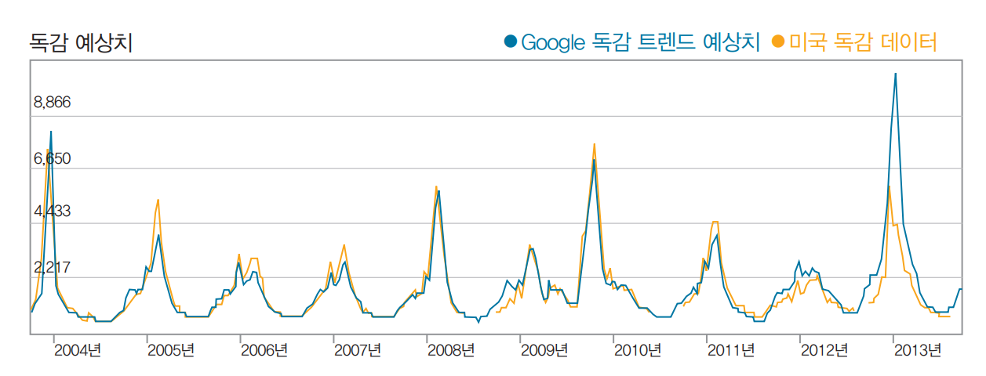
빅데이터의 이해와 활용
03
빅데이터의 수집과 활용 1
2. 검색데이터의 활용
구글 트렌드(Google Trends)
독감 트렌드
출처: 미국 질병통제 센터에서 공개한 인플루엔자 의사환자(ILI) 데이터

Slide 33
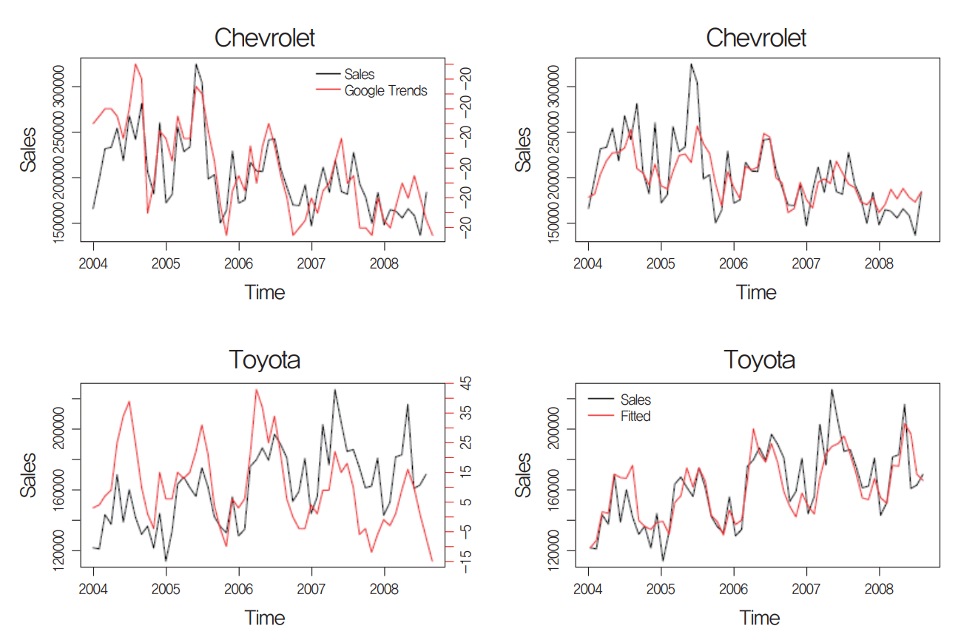
빅데이터의 이해와 활용
03
빅데이터의 수집과 활용 1
2. 검색데이터의 활용
구글 트렌드(Google Trends)
자동차 판매액 : Choi and Varian(2012)
출처: 미국 질병통제 센터에서 공개한 인플루엔자 의사환자(ILI) 데이터

Slide 34
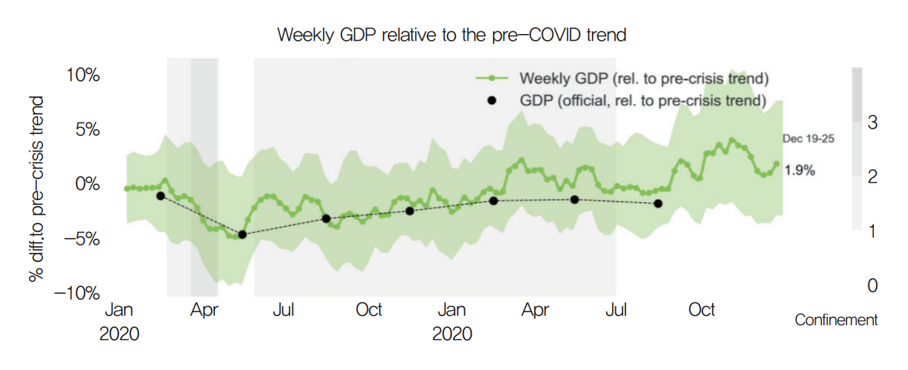
빅데이터의 이해와 활용
03
빅데이터의 수집과 활용 1
2. 검색데이터의 활용
구글 트렌드(Google Trends)
OECD 주별 경제활동 추적지표: 한국
출처: https://www.oecd.org/economy/weekly-tracker-of-gdp-growth/

Slide 35
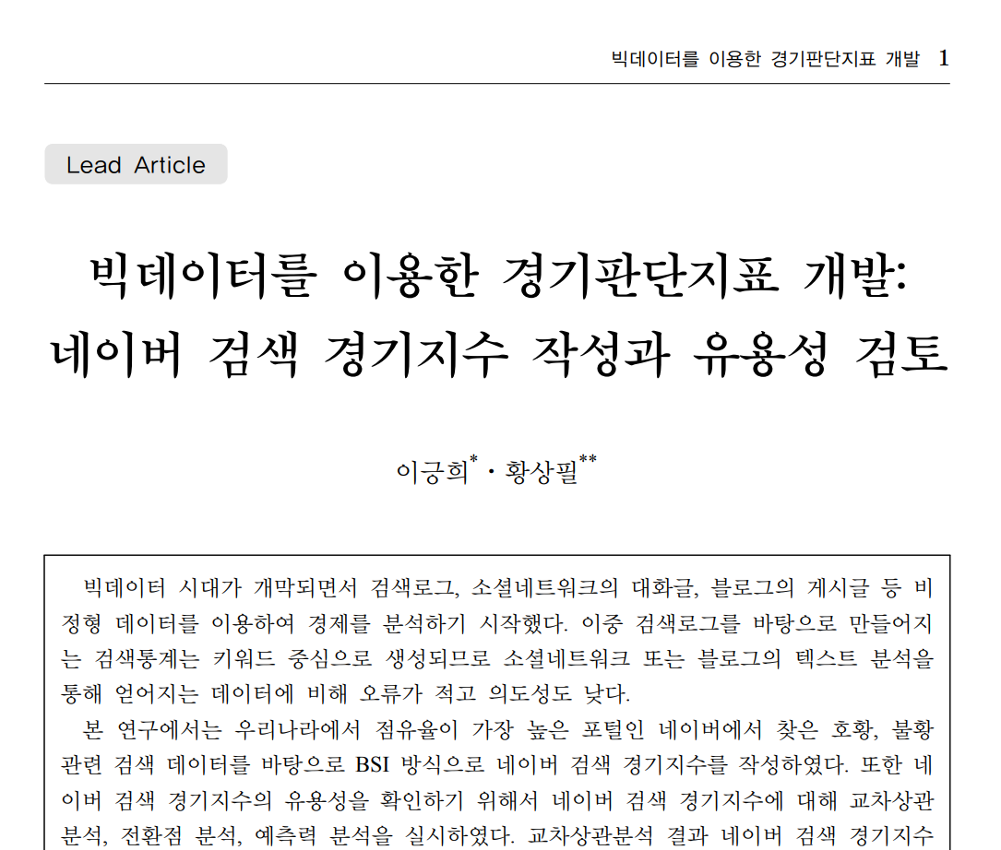
네이버 검색 경기지수 작성

Slide 36
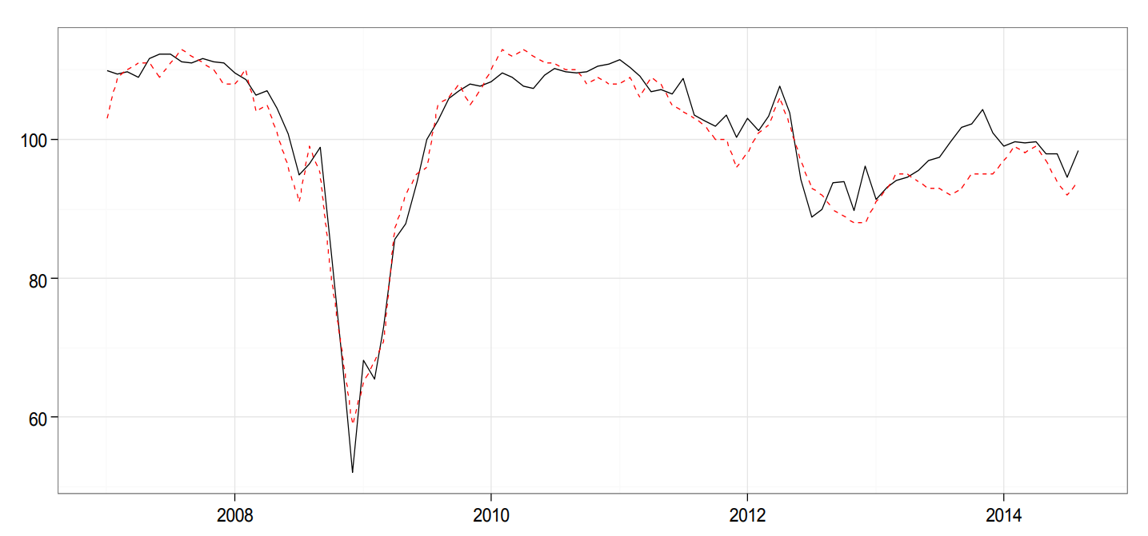
네이버 검색 경기지수 작성

Slide 37
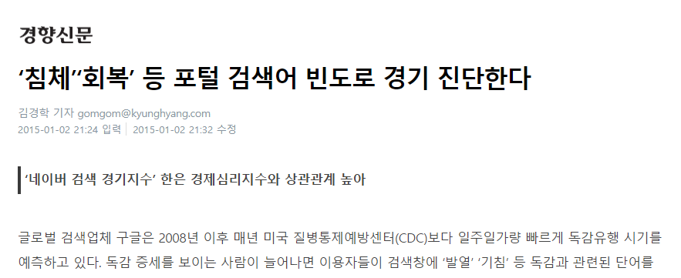
네이버 검색 경기지수 작성

Slide 38
빅데이터의
이해와 활용
3
텍스트데이터의 활용 1

Slide 39
빅데이터의 이해와 활용
03
빅데이터의 수집과 활용 1
3. 텍스트데이터의 활용 1
텍스트 데이터
오랫동안 정보는 책 또는 뉴스의 텍스트 정보를 통해 전달
- SNS 등장 이후 기하 급수적으로 증가
대표적 텍스트 데이터
- 책, 뉴스, 블로그 글, 메신저 글 등
인공지능, 머신러닝으로 감성분석, 문서요약, 번역 등
- 오디오를 텍스트로 변환하여 분석

Slide 40
빅데이터의 이해와 활용
03
빅데이터의 수집과 활용 1
3. 텍스트데이터의 활용 1
구글 엔그램(Google Ngram)
구글북스(books.google.com) : 전세계 수천만권 이상의 책 스캔해서 디지털화
-1450년 이후 책을 스캔 → OCR기술로 문자로 전환, 저장
→ 관심 있는 키워드를 검색해서 책의 내용을 검색
- 2002년 프로젝트 오션으로 시작
· 저작권 문제, 텍스트 전환 기술 등의 문제

Slide 41
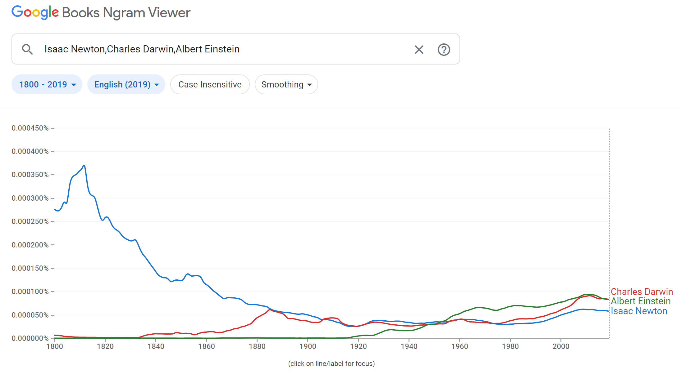
빅데이터의 이해와 활용
03
빅데이터의 수집과 활용 1
3. 텍스트데이터의 활용 1
구글 엔그램 뷰어(Google Ngram Viewer books.google,com/ngram)
구글 북스의 책으로부터 키워드의 빈도를 파악

Slide 42
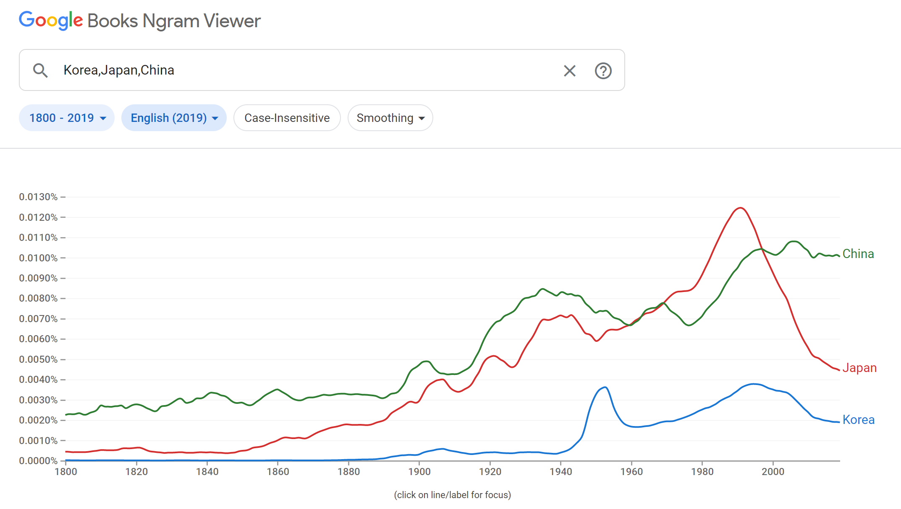
빅데이터의 이해와 활용
03
빅데이터의 수집과 활용 1
3. 텍스트데이터의 활용 1
구글 엔그램 뷰어(Google Ngram Viewer)

Slide 43
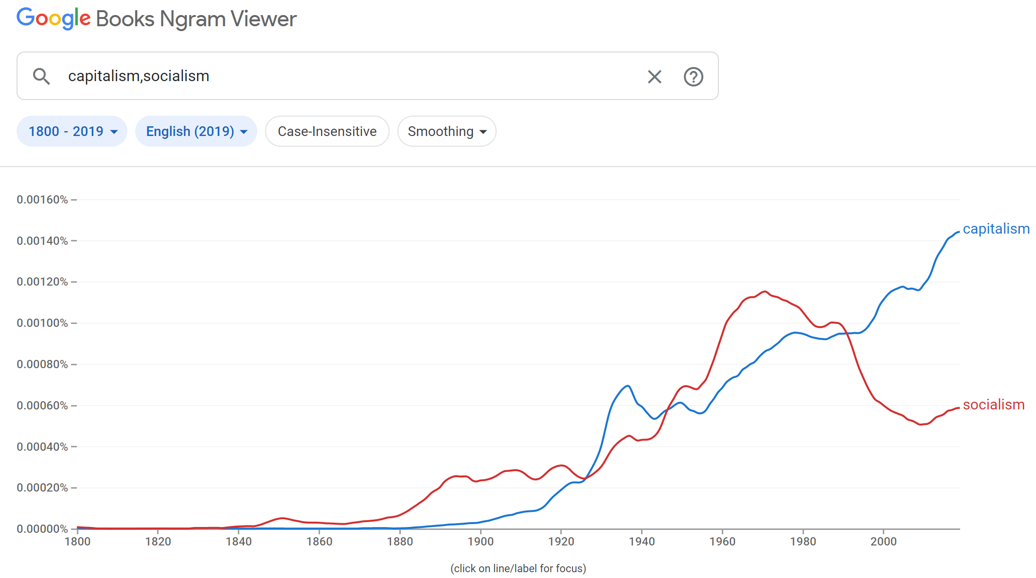
빅데이터의 이해와 활용
03
빅데이터의 수집과 활용 1
3. 텍스트데이터의 활용 1
구글 엔그램 뷰어(Google Ngram Viewer)

Slide 44
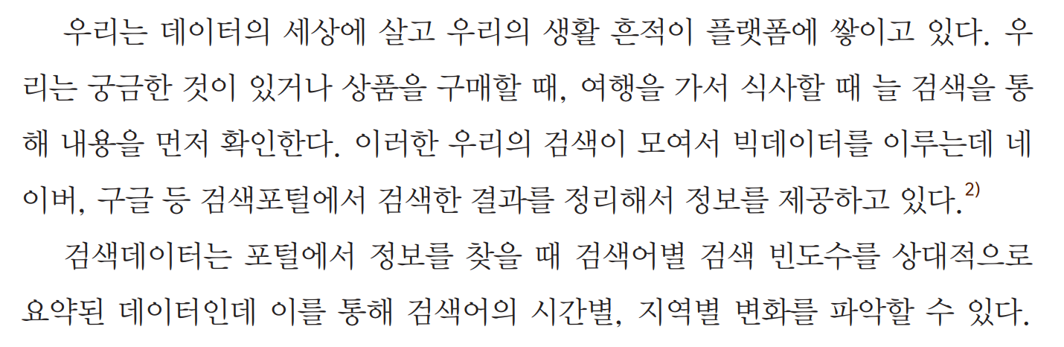
빅데이터의 이해와 활용
03
빅데이터의 수집과 활용 1
교재 읽기 : 33p

Slide 45
빅데이터의 이해와 활용
03
빅데이터의 수집과 활용 1
빅데이터는 내부 데이터와 외부 데이터로 구성되어 있다.
데이터의 수집이란 기업 및 정부의 내부 데이터와 외부의 다양한 데이터를 검색하여 수집하고 이를 변환, 통합하는 것을 의미한다.
네이버 또는 구글의 검색 결과를 요약한 검색 데이터를 통해 사람들 관심의 패턴을 이해할 수 있다.
구글 Ngram Viewer을 통해 구글 도서에 있는 키워드의 시간적 흐름을 살펴볼 수 있다.

Slide 46
04
강
다음시간 안내
빅데이터의
수집과 활용 2
수고하셨습니다!

